Slide 1
INDUCCIÓN PLATAFORMA MOODLE
UNEGVIRTUAL
ELABORADO POR: SOPORTE TECNICO UNEGVIRTUAL

Slide 2
Enlaces de ingreso
https://uneg.gconex.com/
https://moodle.uneg.edu.ve/

Slide 3
PANTALLA PRINCIPAL
HACER CLICK AQUI

Slide 4
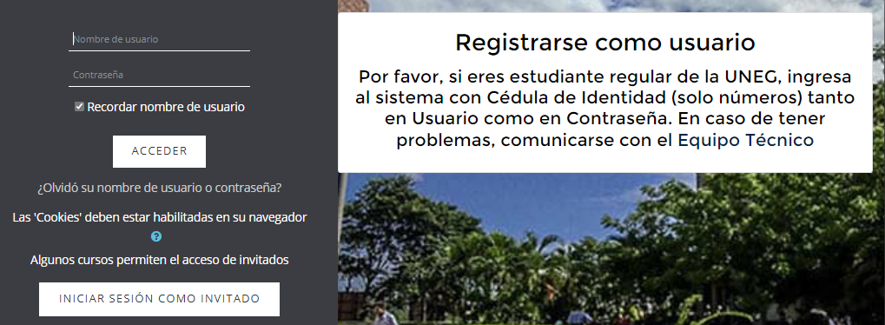
VENTANA DE INGRESO (usuario y clave)

Slide 5
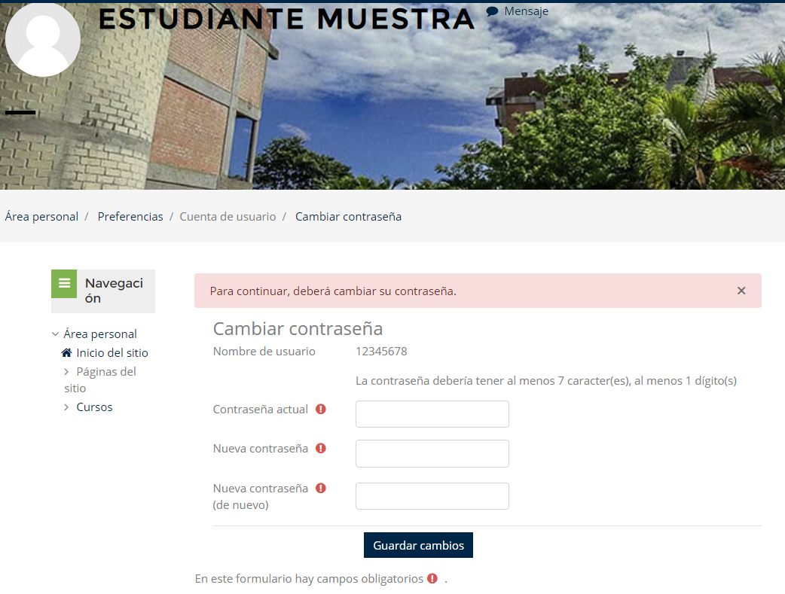
INICIO PRIMERA VEZ
CAMBIAR CONTRASEÑA
CONTRASEÑA ACTUAL
NUEVA CONTRASEÑA
NUEVA CONTRASEÑA

Slide 6
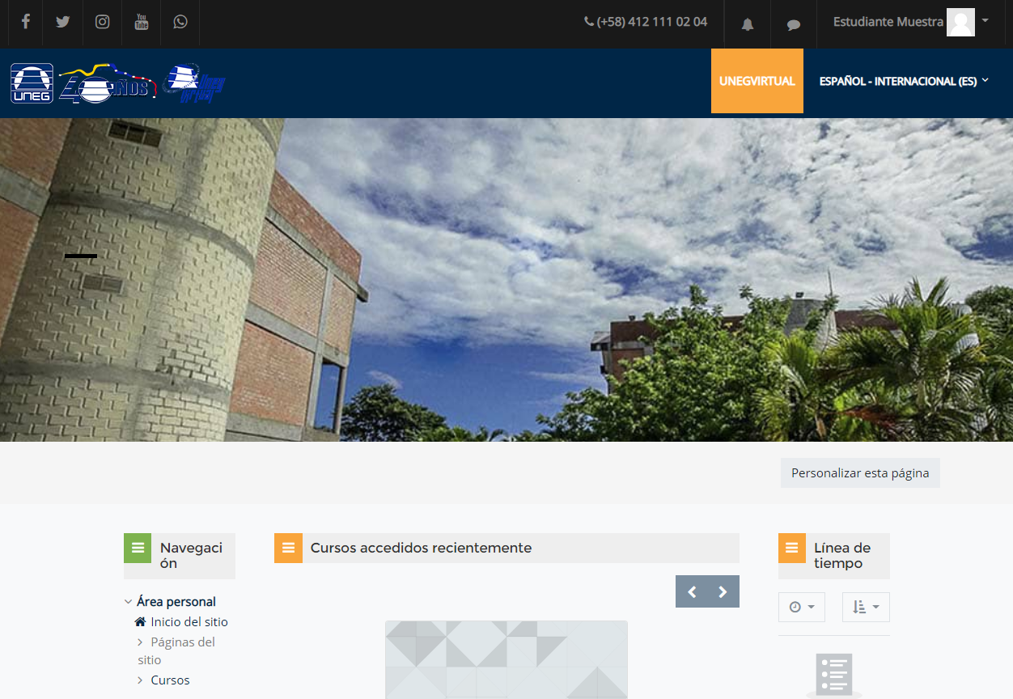
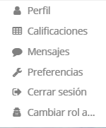
VENTANA DE INICIO CON SESIÓN INICIADA

Slide 7
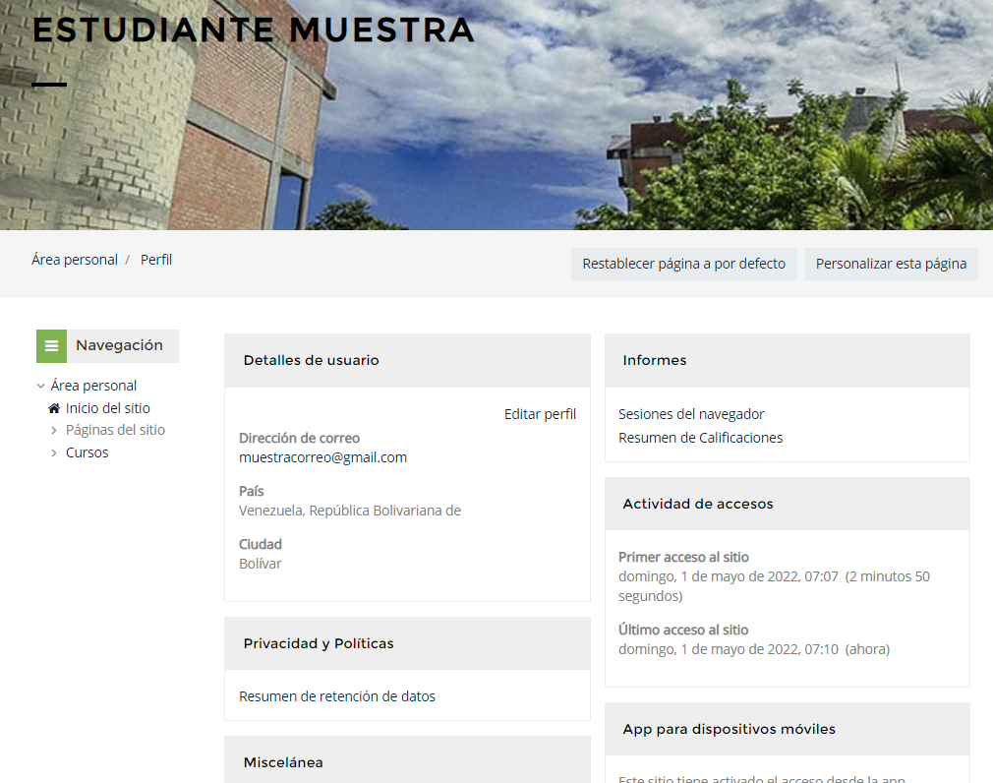
AREA PERSONA /PERFIL
EDITAR PERFIL

Slide 8
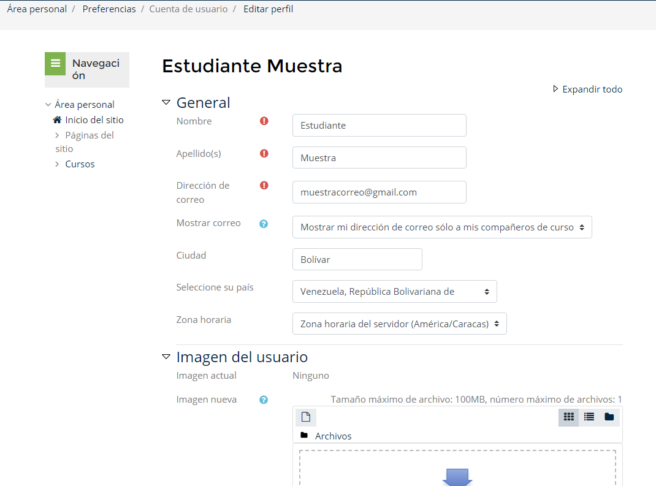
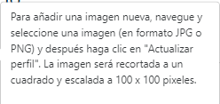
EDICIÓN DE PERFIL
El formato para nombre y apellido es: primera letra en mayúscula, lo demás en minúscula
DE AMERITAR MODIFICACIÓN, LOS CAMPOS SON:
NOMBRE
APELLIDO
CORREO
IMAGEN DEL USUARIO

Slide 9
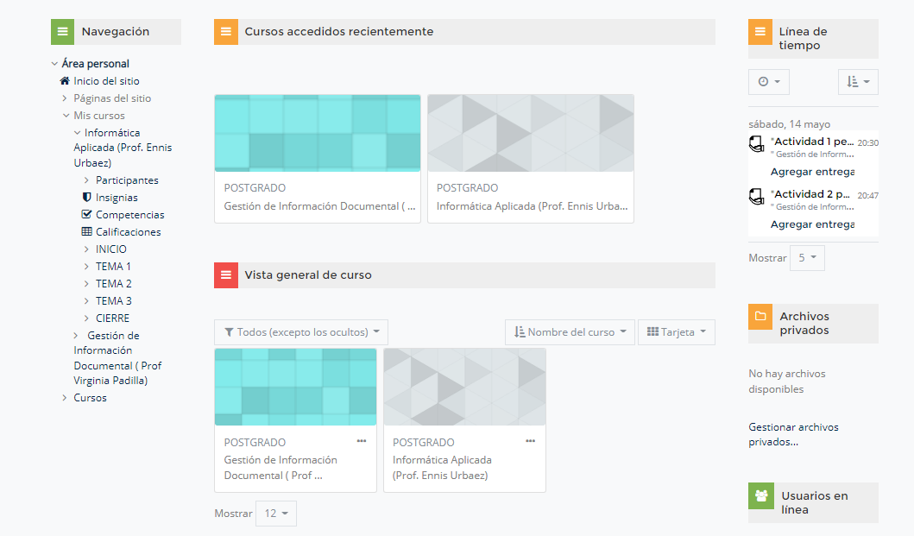
AREA PERSONAL

Slide 10
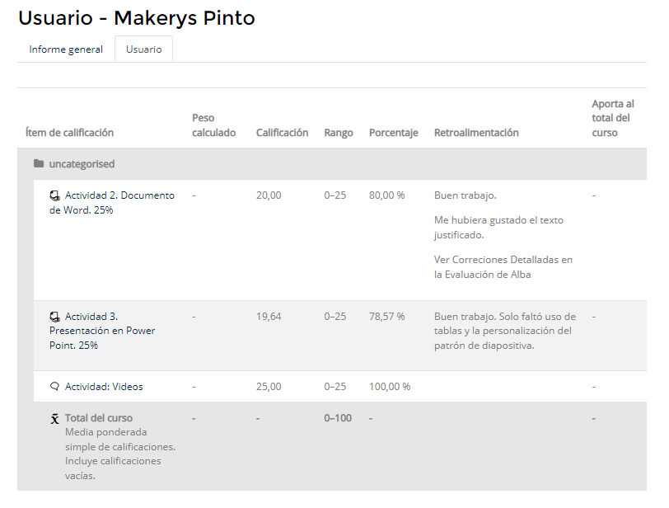
CALIFICACIONES

Slide 11
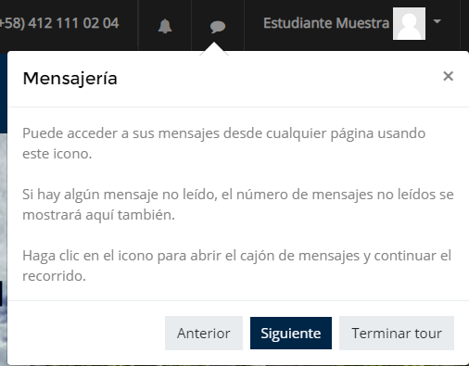
Mensajería Interna

Slide 12
SOPORTE TECNICO UNEGVIRTUAL
Nombre y apellido | Correo | Tlf.
EFREN SAAVEDRA | efrensaavedra@gmail.com | 0424-9683979
ROSA BASANTA | rosaemey@gmail.com | 0412-9077291
DANIELA SALAZAR | danielacss28@gmail.com | 0412-9772325
JOEL URICARE | jjup74@gmail.com | 0412-9778924
JHONNY VELASQUEZ | jvelasquez179@hotmail.com | 0414-1925188
KELVIN CARIMA | kelvin.carima@gmail.com | 0416-6832256
ENNIS URBAEZ | ennisurbaez@gmail.com | 0412-1110204

Slide 13
Gracias

